Slide 1






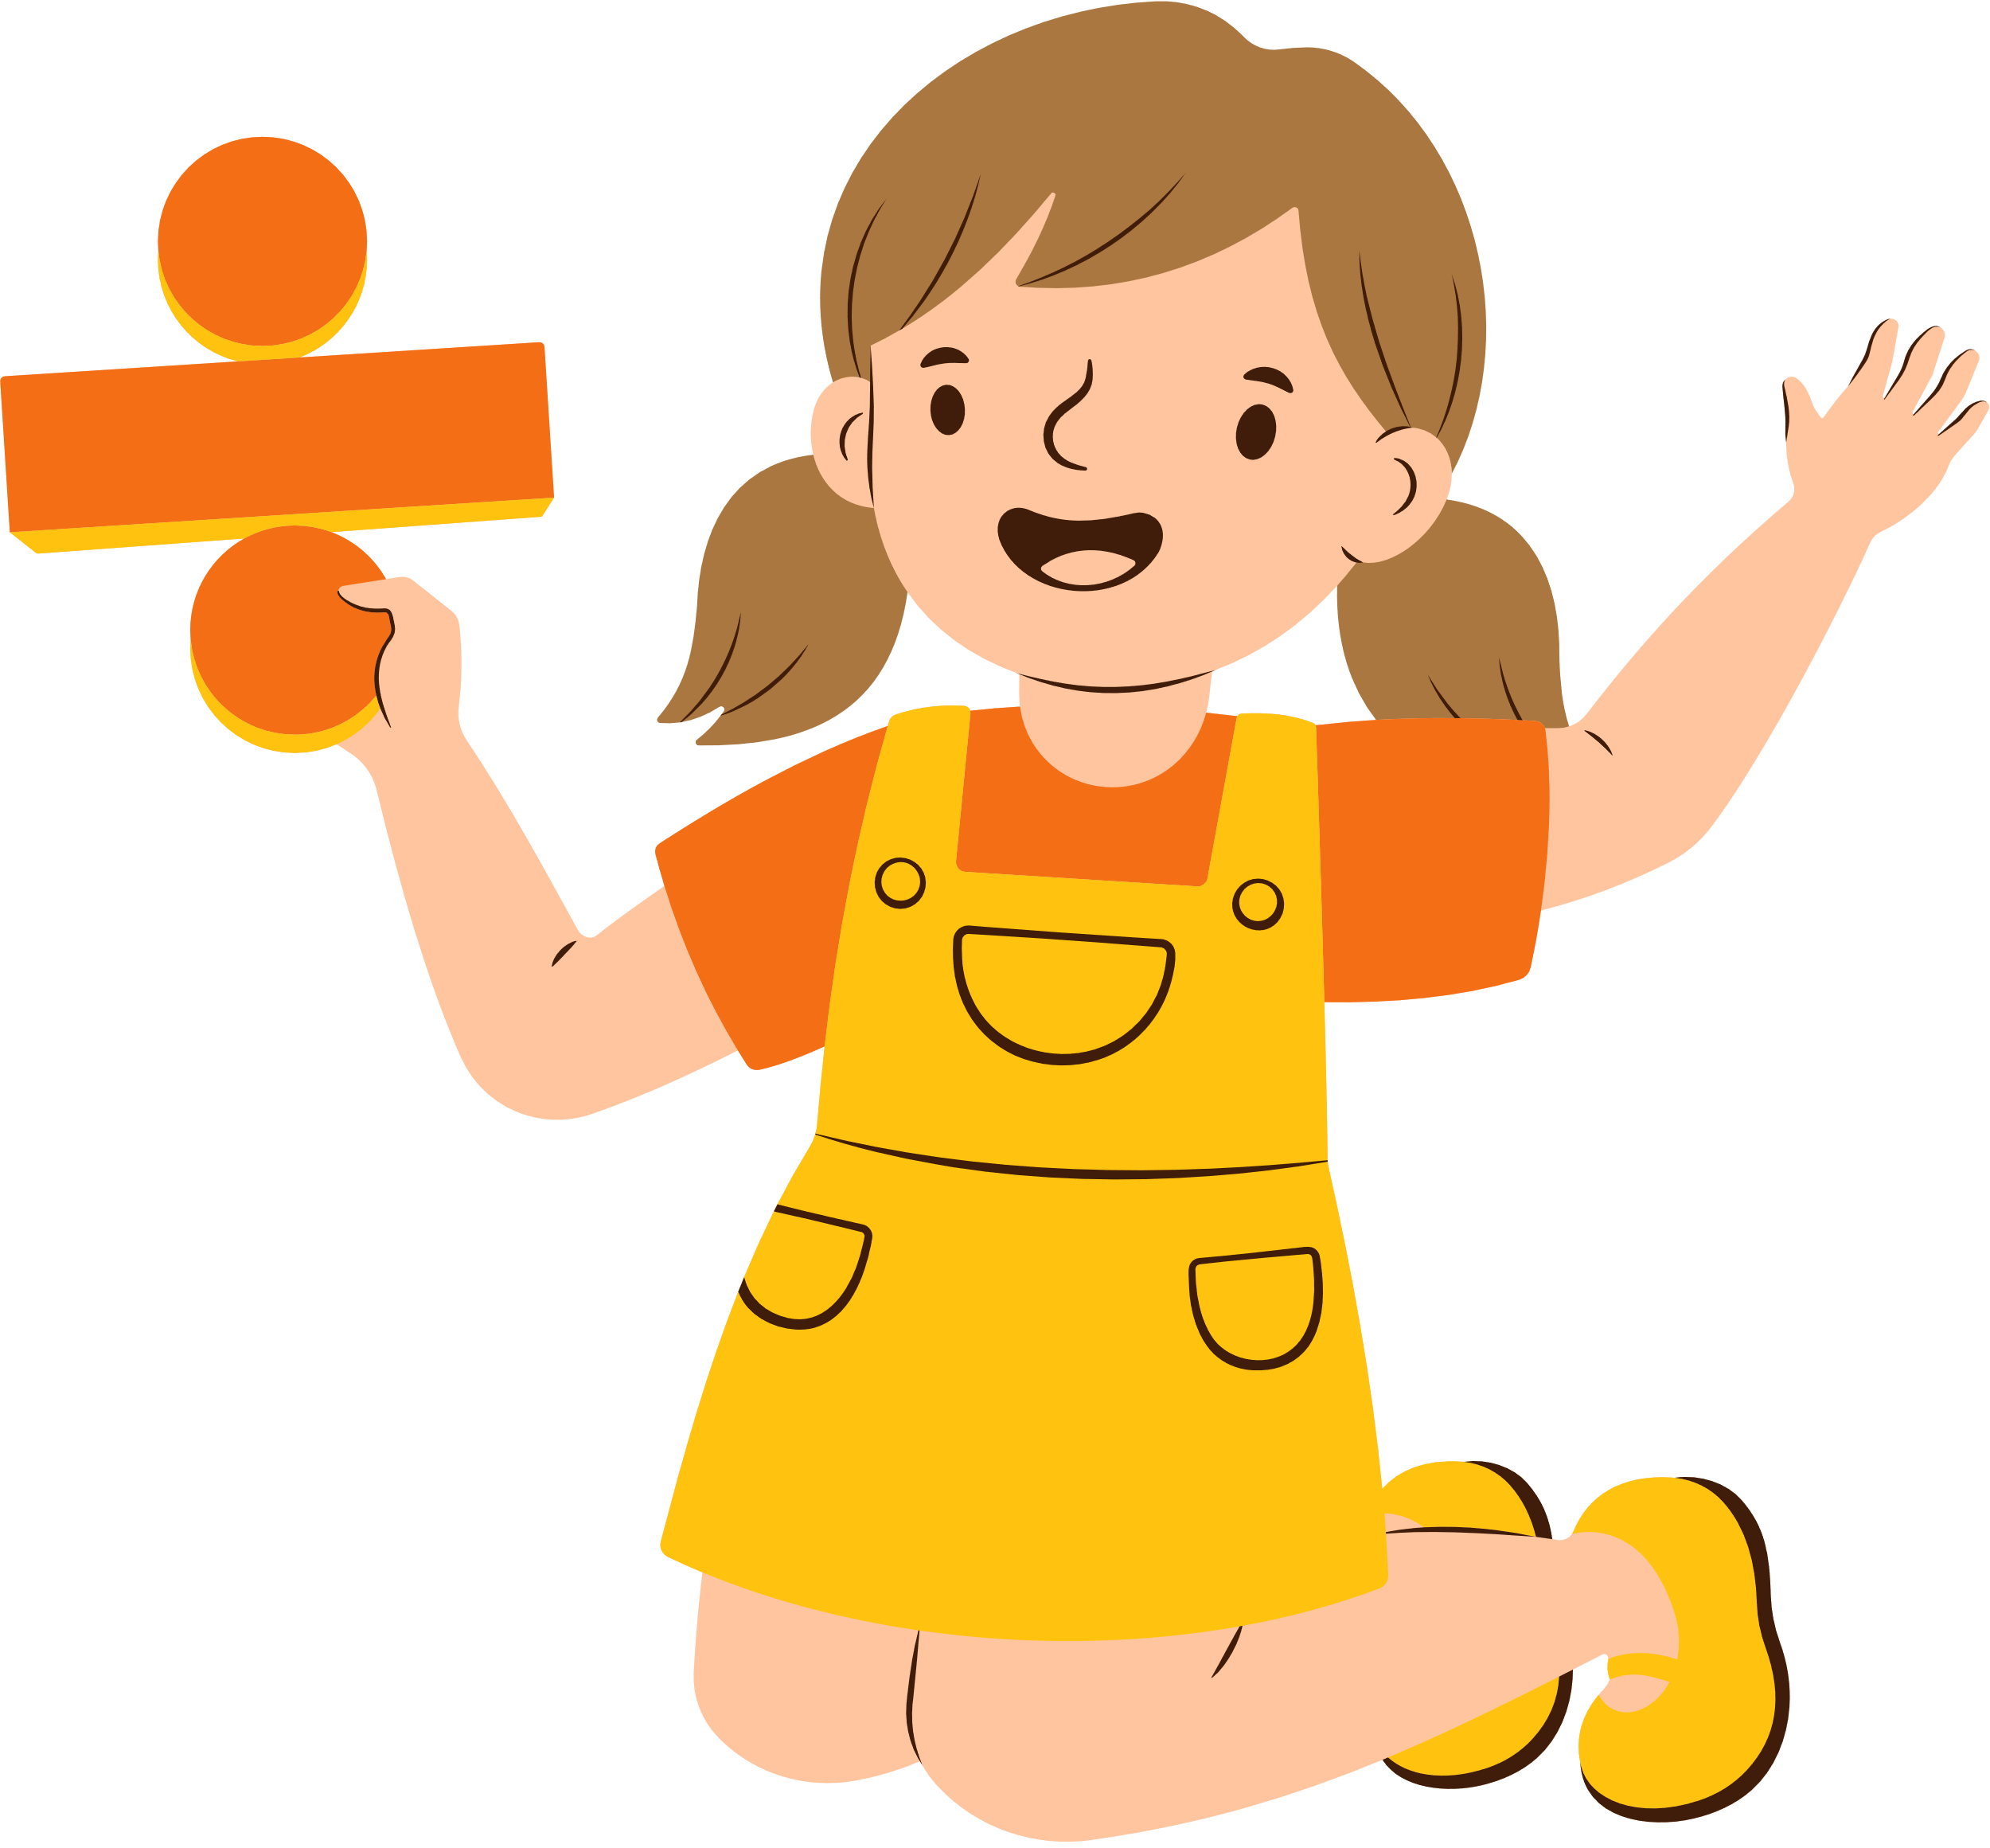
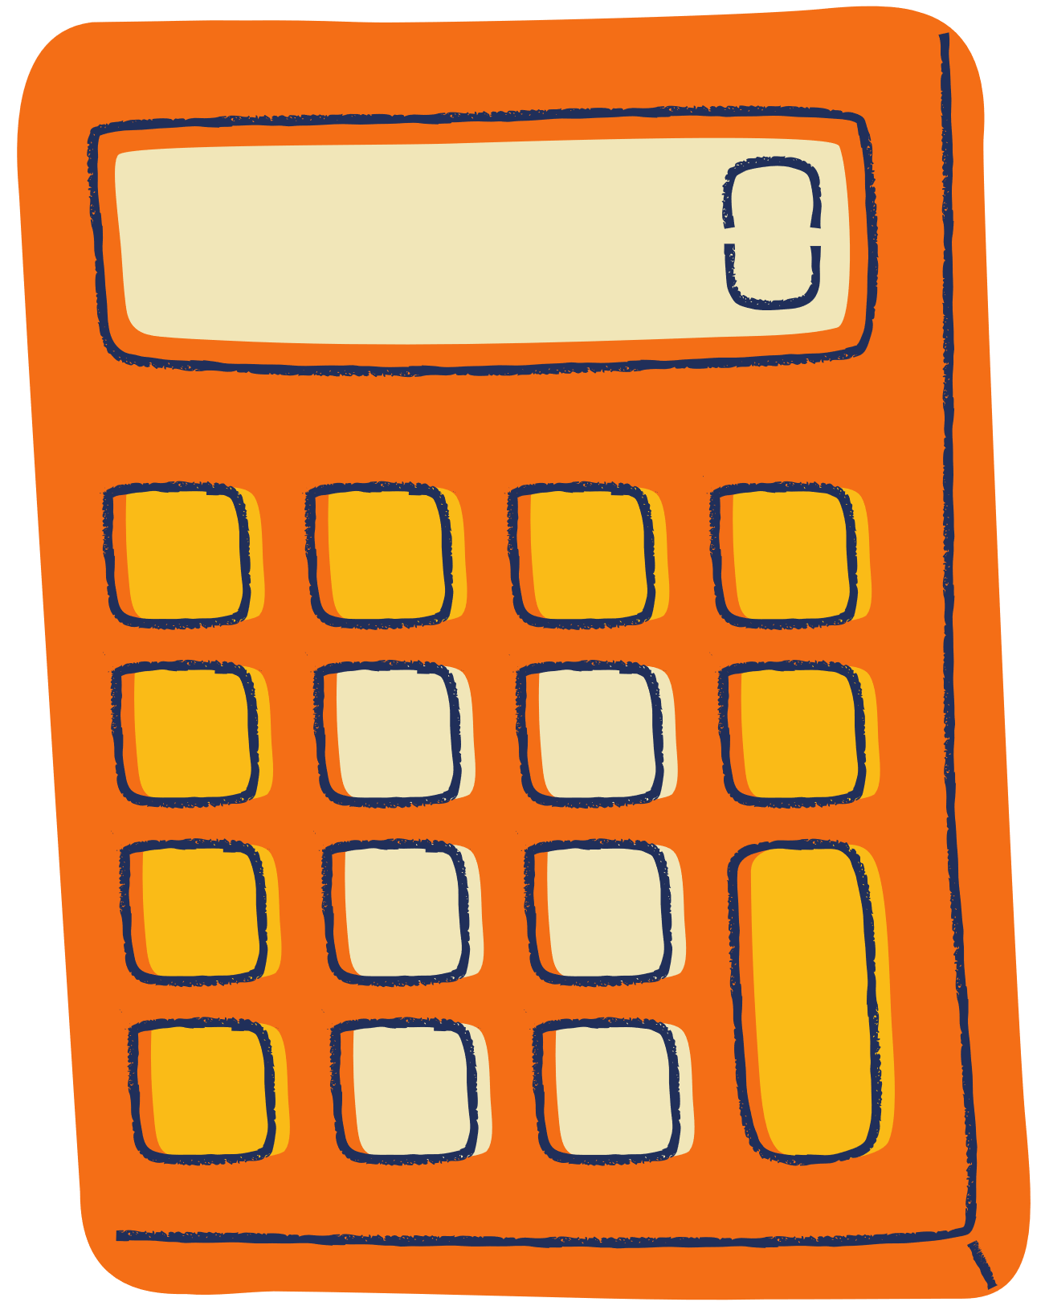

أ/ نوره الأكلبي

Slide 2
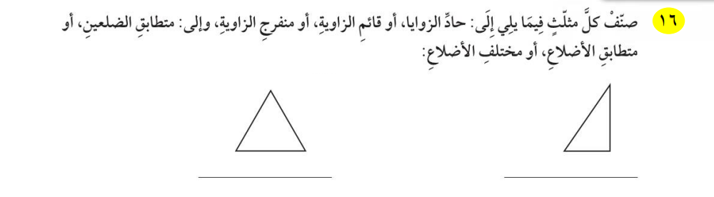

تعزيز مهارة(14): تصنيف المثلثات.
صفحة 19 مهاراتي الصف الخامس إعداد : أ/ هبه المزيد
أ/ نوره الأكلبي

Slide 3
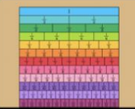
نشاط :
أقارن بين مجموعة من الكسور
باستعمال نماذج الكسور أو خط الأعداد
أ/ نوره الأكلبي

Slide 4

تشويقة
أ/ نوره الأكلبي

Slide 5

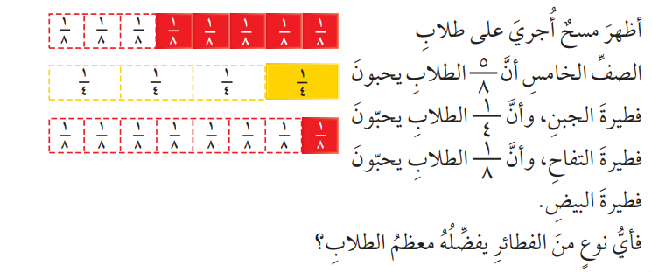

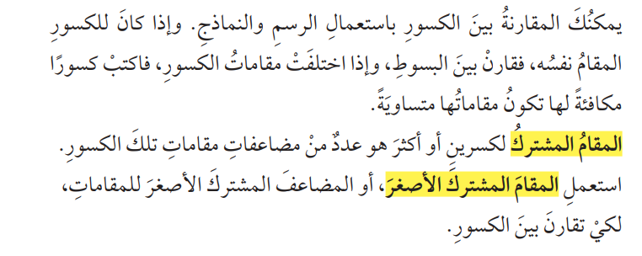
اسْتعِدَّ
فِكْرَةُ الدَّرْسِ
رابط الدرس الرقمي
أقارنُ بينَ الكسورِ الاعتياديَّةِ
باستعمال المقاماتِ المشتركةِ.
المفردات
المقامُ المشترك
المقامُ المشتركُ الأصغرُ
أ/ نوره الأكلبي
صفحة 147

Slide 6
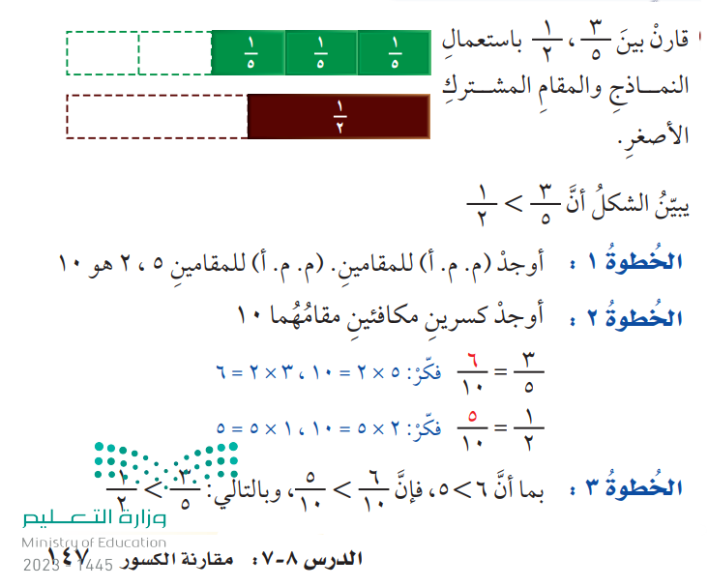
اسْتعِدَّ
فِكْرَةُ الدَّرْسِ
رابط الدرس الرقمي
مثال مِن واقع الحياة: مُقارنةُ الكُسورِ
أقارنُ بينَ الكسورِ الاعتياديَّةِ
باستعمال المقاماتِ المشتركةِ.
المفردات
المقامُ المشترك
المقامُ المشتركُ الأصغرُ
أ/ نوره الأكلبي
صفحة 147

Slide 7
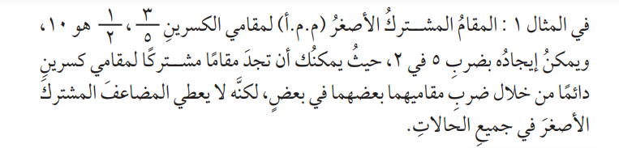
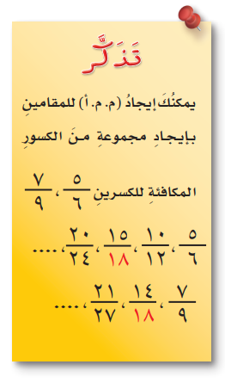

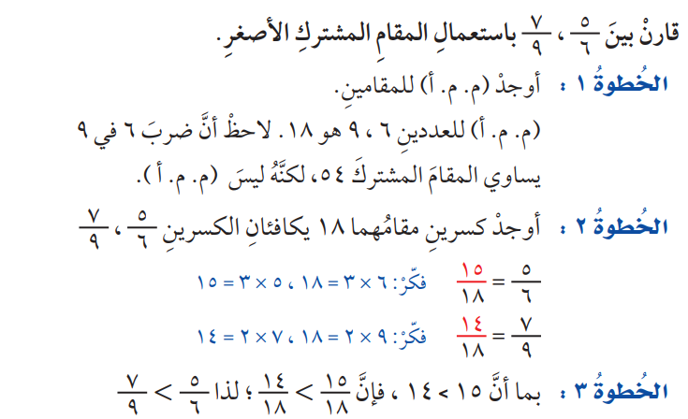

مقارنة الكسور
باستعمال ( م . م . أ )
أ/ نوره الأكلبي
صفحة 148

Slide 8
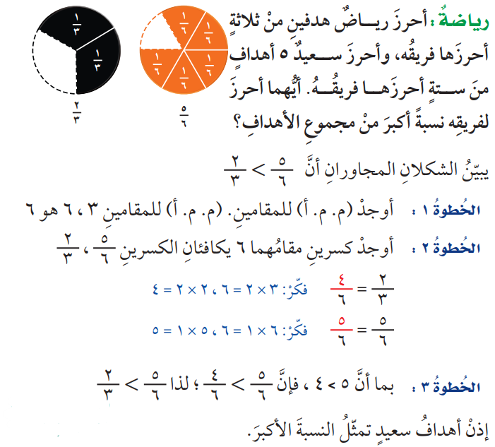
( 3 ) مقارنة الكسور
مثالٌ مِن واقعِ
الحياةِ
أ/ نوره الأكلبي
صفحة 148

Slide 9
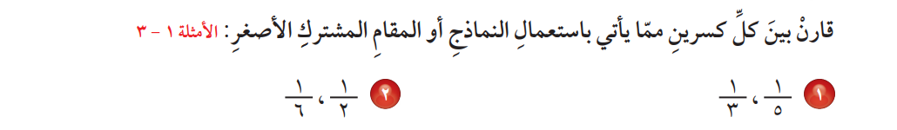

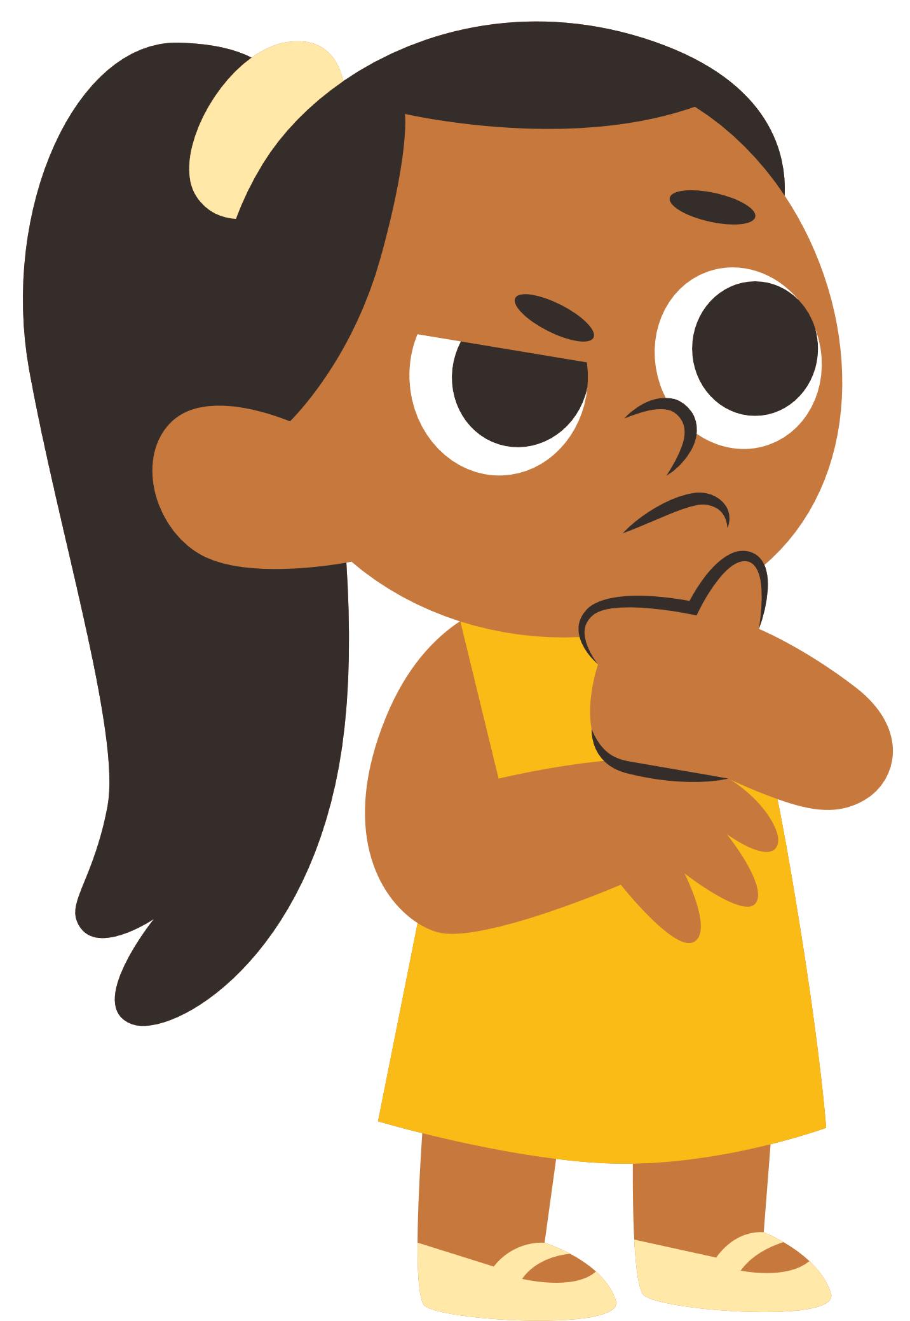
تأكّدْ:
أ/ نوره الأكلبي
صفحة 149

Slide 10
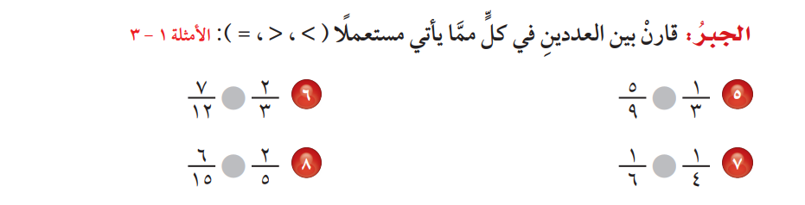
تأكّدْ:
أ/ نوره الأكلبي
صفحة 149

Slide 11
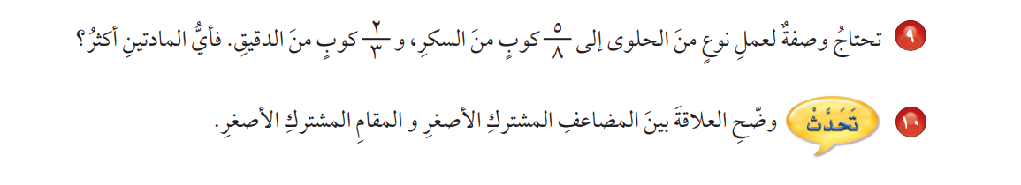
تأكّدْ:
أ/ نوره الأكلبي
صفحة 149

Slide 12
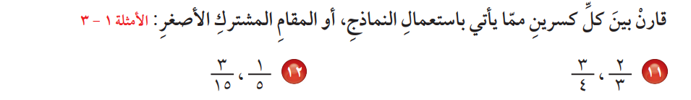
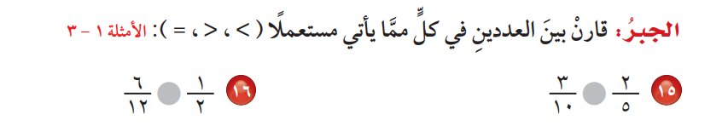
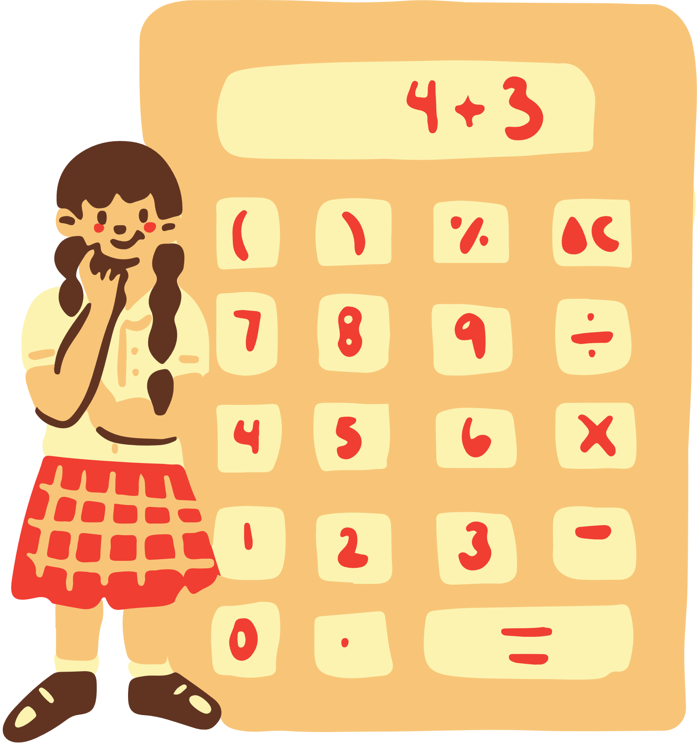
تَدَرَّبْ، وَحُلَّ المَسَائِلَ:
أ/ نوره الأكلبي
صفحة 149

Slide 13
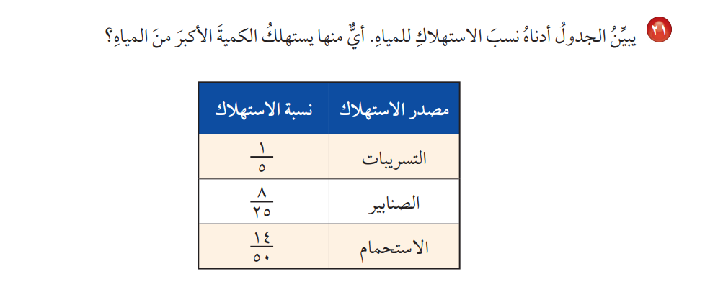

تَدَرَّبْ، وَحُلَّ المَسَائِلَ:
أ/ نوره الأكلبي
صفحة 150

Slide 14
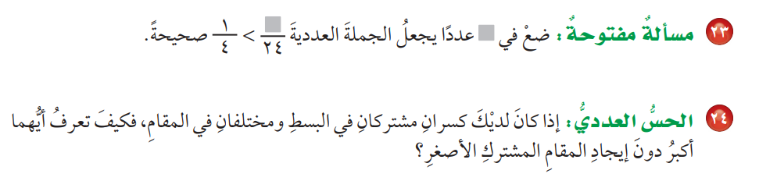



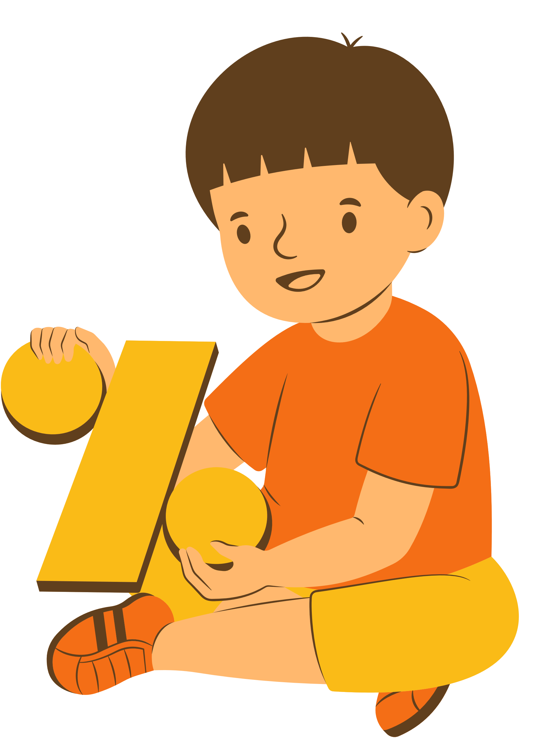
مسائلُ مهاراتِ التفكيرِ العُليا
أ/ نوره الأكلبي
صفحة 150

Slide 15



نشاط تفاعلي
أ/ نوره الأكلبي

Slide 16









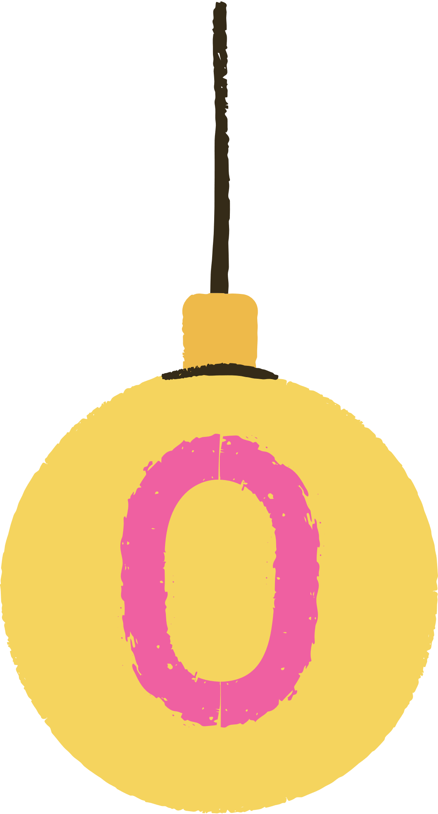

ماذا تعلمت في درسنا اليوم ؟
أ/ نوره الأكلبي

Slide 17

الواجب
أ/ نوره الأكلبي

